Slide 1
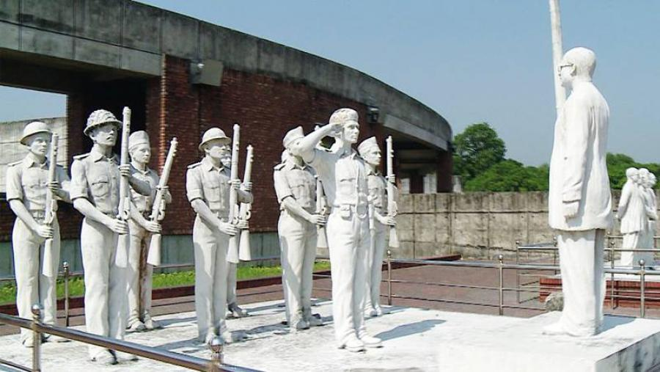
স্বাগতম

Slide 2


পরিচিতি
মোঃ এনামুল ইসলাম
সহকারী শিক্ষক
শের-ই-বাংলা স্কুল এন্ড কলেজ
মধুবাগ, মগবাজার, ঢাকা।
মোবাইল নং ০১৭১২৭০১0৬৭
E-mail: enamul.islam.sbsc@gmail.com
শ্রেণী: 8ম
বিষয়: বাংলাদেশ ও বিশ্বপরিচয়
অধ্যায়: 02 , পাঠ : 5
তারিখ: 04/08/২০১8

Slide 3
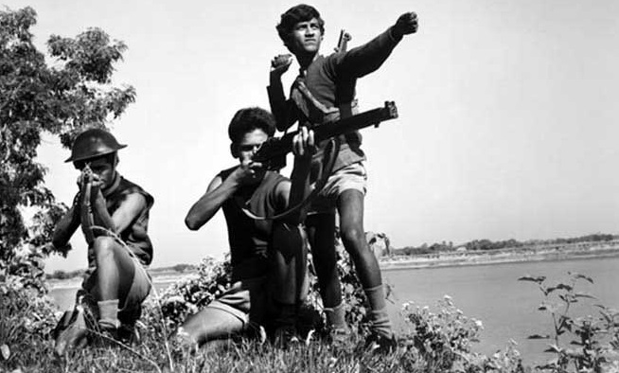
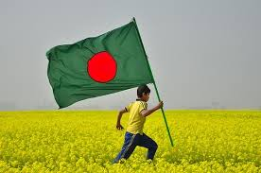
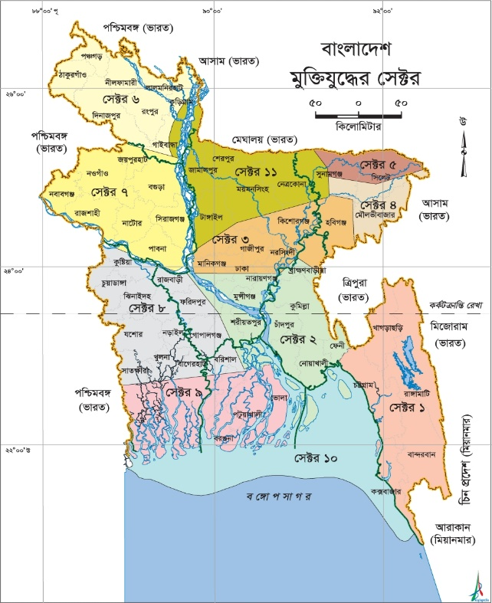
বাংলাদেশের মুক্তিযুদ্ধ
বাংলাদেশের জাতীয় পতাকা
বাংলাদেশ
বলতো এই তিনটি ছবির মধ্যে কী সম্পর্ক রয়েছে?
আমরা আমাদের মুক্তিযুদ্ধের মাধ্যমে পেয়েছি আমাদের দেশ, আমাদের পতাকা।
তোমরা কী বলতে পারবে কোন সরকারের মাধ্যমে আমাদের এই মুক্তিযুদ্ধ পরিচালিত হয়েছিল ?
মুজিবনগর সরকারের মাধ্যমে

Slide 4
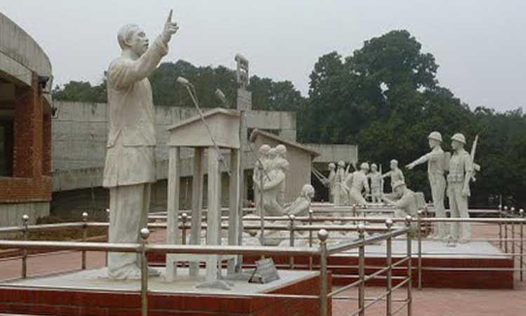
পাঠের বিষয়.......
মুজিবনগর সরকার

Slide 5
শিখনফল
এই পাঠ শেষে শিক্ষার্থীরা …
মুক্তিযুদ্ধের সময়ে গঠিত গণপ্রজাতন্ত্রী বাংলাদেশ সরকারের পরিচয় বর্ণনা করতে পারবে,
মুজিবনগর সরকারের গঠন এবং এর মন্ত্রীসভা সম্পর্কে বর্ণনা করতে পারবে,
মুজিবনগর সরকারের কার্যক্রম বর্ণনা করতে পারবে।

Slide 6
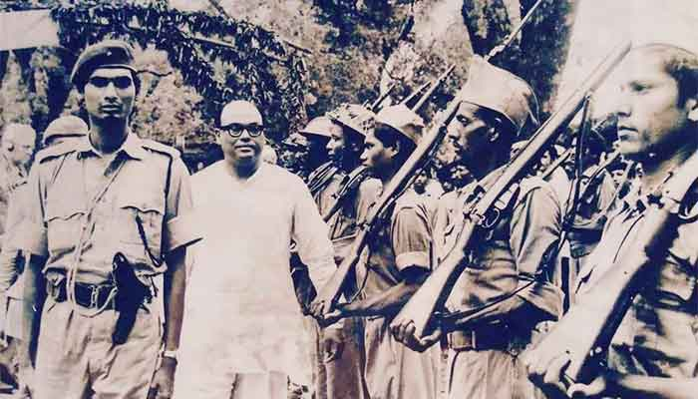
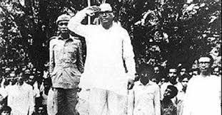
মুজিবনগর সরকার
মুক্তিযুদ্ধ সঠিকভাবে পরিচালনার জন্য গঠিত গণপ্রজাতন্ত্রী বাংলাদেশের 1ম সরকার হলো মুজিবনগর সরকার।
মুজিবনগর সরকার অস্থায়ী সরকার বা প্রবাসী সরকার নামেও পরিচিত।
এই সরকারের নেতৃত্বেই মুক্তিযুদ্ধ পরিচালিত হয় এবং দেশ শত্রু মুক্ত হয়।

Slide 7
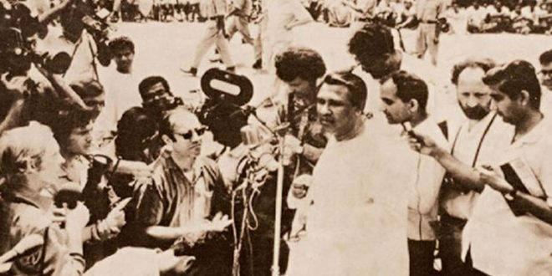

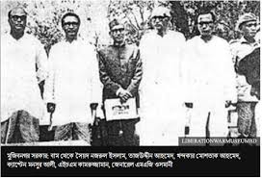
মুজিবনগর সরকার
1971 সালের 10 এপ্রিল মুজিবনগর সরকার গঠন করা হয়।
এই দিনই আনুষ্ঠানিকভাবে স্বাধীনতার ঘোষণাপত্র ও বঙ্গবন্ধুর 26 মার্চের স্বাধীনতার ঘোষণা অনুমোদন করা হয়।
১৯৭১ সালের ১৭ এপ্রিল মেহেরপুর জেলার বৈদ্যনাথতলা গ্রামের আম্রকাননে মুজিবনগর সরকার শপথ গ্রহণ করে। বঙ্গবন্ধু শেখ মুজিবুর রহমানের নামে বৈদ্যনাথতলা গ্রামের নামকরণ হয় মুজিবনগর।
শপথ পাঠ করান অধ্যাপক ইউসুফ আলী।

Slide 8
এসো একটি ভিডিও চিত্র দেখি
https://www.youtube.com/watch?v=6FE6HlfRdtE&feature=youtu.be
ভিডিও

Slide 9
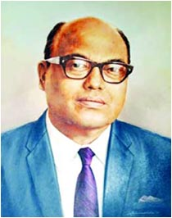
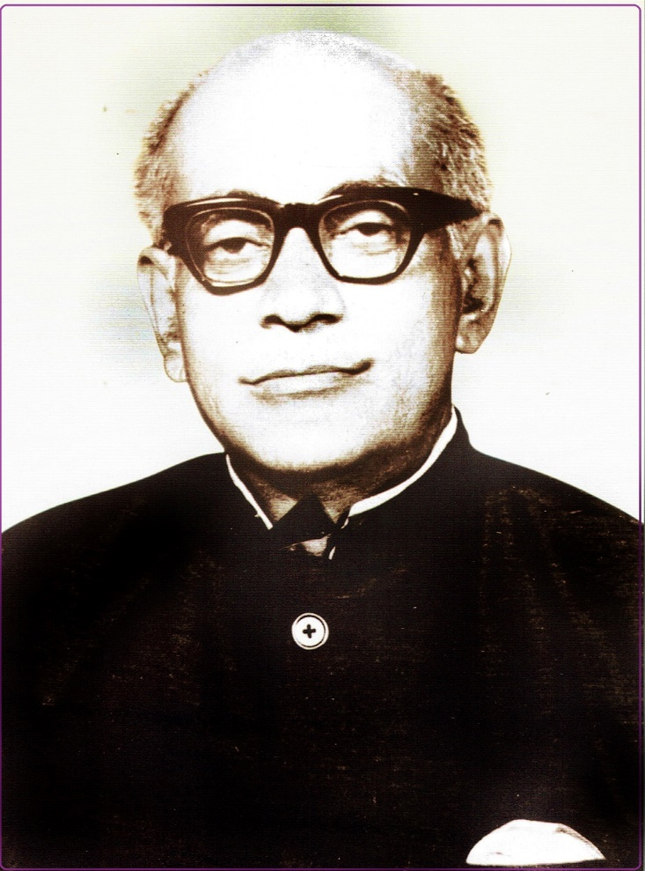
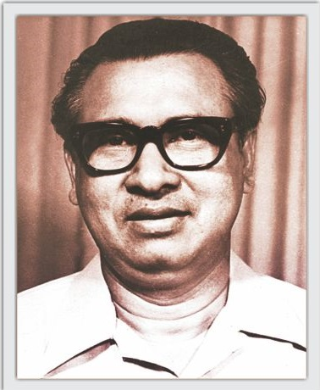
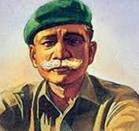
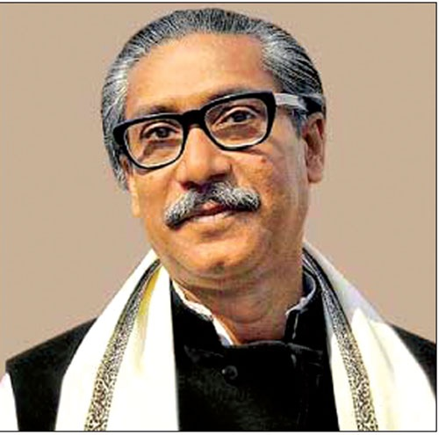
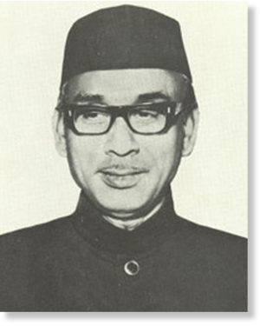
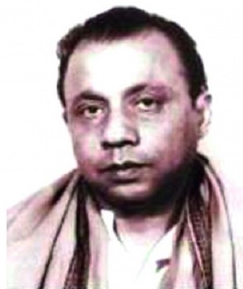
মুজিবনগর সরকারের মন্ত্রীসভা
রাষ্ট্রপতি
উপ-রাষ্ট্রপতি
প্রধানমন্ত্রী
স্বরাষ্ট্রমন্ত্রী
অর্থমন্ত্রী
পররাষ্ট্র ও আইন মন্ত্রী
খন্দকার মোস্তাক আহমেদ
সৈয়দ নজরুল ইসলাম
(বঙ্গবন্ধুর অনুপস্থিতিতে অস্থায়ী রাষ্ট্রপতি)
তাজউদ্দীন আহমদ
বঙ্গবন্ধু শেখ মুজিবুর রহমান
(পদাধিকার বলে সশস্ত্র ও মুক্তিযুদ্ধের সর্বাধিনায়ক)
এ এইচ এম কামারুজ্জামান
এম মনসুর আলী
কর্নেল এম এ জি ওসমানী
সশস্ত্রবাহিনীর প্রধান

Slide 10
বেসামরিক কার্যক্রম
মুজিবনগর সরকারের কার্যক্রম
সামরিক কার্যক্রম

Slide 11
বেসরকারি কার্যক্রম পরিচালনার জন্য মুজিবনগর সরকারের যে মন্ত্রণালয় ও এর অধীনে যে দপ্তরগুলো ছিল, তা নিম্নরূপ----
মুজিবনগর সরকারের বেসামরিক কার্যক্রম
১. প্রতিরক্ষা মন্ত্রণালয়।
২. পররাষ্ট্র মন্ত্রণালয়।
৪. সাধারণ প্রশাসন বিভাগ।
৩. মন্ত্রিপরিষদ সচিবালয়।
৫. তথ্য ও বেতার মন্ত্রণালয়।
৬. স্বাস্থ্য ও কল্যাণ মন্ত্রণালয়।
৮. কৃষি বিভাগ।
৭. অর্থ, শিল্প ও বাণিজ্য মন্ত্রণালয়।
৯. স্বরাষ্ট্র মন্ত্রণালয়।
১০. প্রকৌশল বিভাগ।
১১. সংসদ বিষয়ক বিভাগ।
১২. ত্রাণ ও পুনর্বাসন মন্ত্রণালয়।

Slide 12
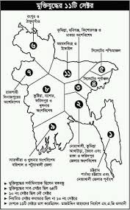
মুজিবনগর সরকারের সামরিক কার্যক্রম
মুক্তিযুদ্ধকে যথাযথভাবে পরিচালনার জন্য বাংলাদেশকে 11টি প্রশাসনিক অঞ্চলে ভাগ করা হয়।
প্রতিটি প্রশাসনিক অঞ্চলের দায়িত্ব অর্পন করা হয় সংশ্লিষ্ট এলাকার সংসদ সদস্য বা আওয়ামীলীগে নেতাদের।
মুক্তিযুদ্ধকালীন জাতীয় ঐক্য প্রতিষ্ঠার জন্য প্রধানমন্ত্রী তাজউদ্দীন আহমদের নেতৃত্বে ৯ সদস্যের একটি উপদেষ্টা পরিষদ করা হয়।

Slide 13

দলগত কাজ
ক-দল
  ছক আকারে মুজিবনগর সরকারের মন্ত্রণালয়সমূহের নাম লিখ।
খ-দল
  মুজিবনগর সরকারের সামরিক কার্যক্রমের বর্ননা দাও।

Slide 14
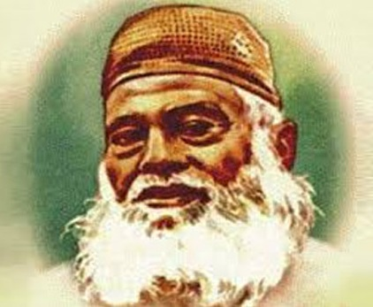
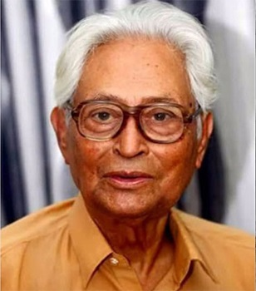
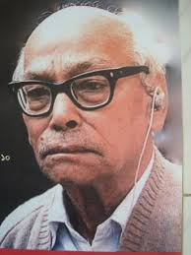
মুজিবনগর সরকারের উপদেষ্টা পরিষদের অন্যতম সদস্য যারা---
তাজউদ্দীন আহমদ
প্রধানমন্ত্রী
মুজিবনগরসরকার
মওলানা আব্দুল হামিদ খান ভাসানী
সভাপতি
ন্যাশনাল আওয়ামী পার্টি (ন্যাপ)
মোজাফফর আহমদ
সভাপতি
ন্যাশনাল আওয়ামী পার্টি (ন্যাপ)
(ন্যাপের আরেকটি অংশ)
কমরেড মণি সিংহ
সভাপতি
কমিউনিস্ট পার্টি
এছাড়াও ছিলেন কংগ্রেস নেতা মনোরঞ্জন ধর

Slide 15
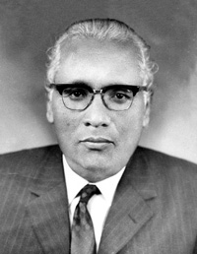
ঢাকা বিশ্ববিদ্যালয়ের প্রখ্যাত অধ্যাপক ড. মোজাফফর আহমদ চৌধুরীকে চেয়ারম্যান করে মুজিবনগর সরকারের পরিকল্পনা পরিষদ গঠন করা হয়

Slide 16

মূল্যায়ন
১। মুজিবনগর সরকার কত তারিখে গঠন করা হয়?
উত্তর: 1971 সালের 10 এপ্রিল
2। মুজিবনগর সরকারের শপথবাক্য কে পাঠ করান?
উত্তর: অধ্যাপক ইউসুফ আলী
3। মুজিবনগর সরকারের কার্যক্রম কয়ভাগে বিভক্ত ছিল?
উত্তর: 2 ভাগে
কুইজ

Slide 17

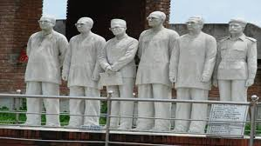
বাড়ীর
কাজ
মুজিবনগর সরকারের কার্যক্রম ছিল সময়োপযোগী- বিশ্লেষণ কর।

Slide 18
হাজারো শহিদের রক্তের বিনিময়ে পাওয়া এই দেশটি আমাদের। আমাদের সবার উচিত দেশকে মনে-প্রাণে-কাজে ভালবাসা।
সকলকে আন্তরিক ধন্যবাদ

